Slide 1
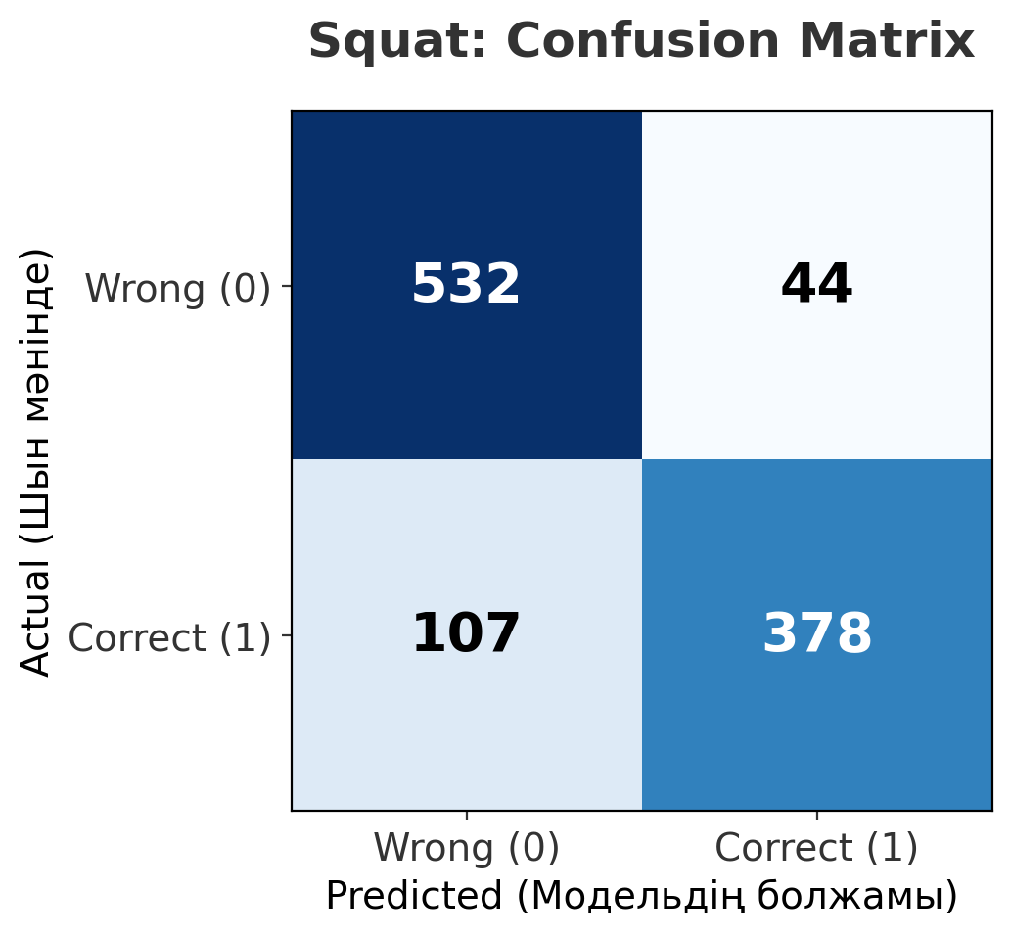
Squat (Отырып тұру) моделін оқыту және нәтижесі
Модельді оқыту үшін 3 248 кадрдан (row) тұратын арнайы датасет жиналды. Оның ішінде 'Дұрыс' жасалған және 'Арқаны бүгіп/Тізені қате бүгіп' жасалған кадрлар тең дәрежеде (balanced) қамтылды.
• Алгоритм: Random Forest
• Дәлдік (Accuracy): 85.8%
• Feature Count: 276 түрлі биомеханикалық белгі (нүктелер, координаталар, бұрыштар).
• Талдау: Модель қате жасалған squat-ты өте жақсы табады (Матрицада 'Wrong' класын табу деңгейі жоғары).
Қорытынды: Squat техникасы күрделі болғанымен, гибридті модель (MediaPipe + RF) 85.8% дәлдікпен сенімді жұмыс істейді.

